Slide 1
Cont. formal greetings:
¿Cómo está usted?
Estoy bién
Estoy mal
Estoy más o menos
Así-así

Slide 2
INFORMAL GREETINGS
Hola
¿Que tal?
¿Que pasa?

Slide 3
Answer:
Estoy bién
Estoy mal
Estoy más o menos
Así-así

Slide 4
¿Como estas? Estoy…………….
1 2 3
4 5 6
7. 8 9

Slide 5
DESPEDIDAS - Farewells
Adios (formal / informal)
Hasta luego (informal)
Chao (informal)
Hasta la vista (informal)
Cuidate! (informal)

Slide 6
Meeting a person for the first time:
A) Hola, mi nombre es__________________.
B) Hola, yo soy _______________________.
A) Mucho gusto!
B) Igualmente!

Slide 7
Personal Pronouns
Yo
Tu
El
Ella
Usted
Ellos
Ellas
Nosotros
Ustedes
Ellos
Ellas

Slide 8
Your turn:

Slide 9
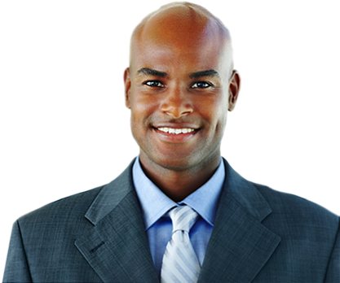

Slide 11
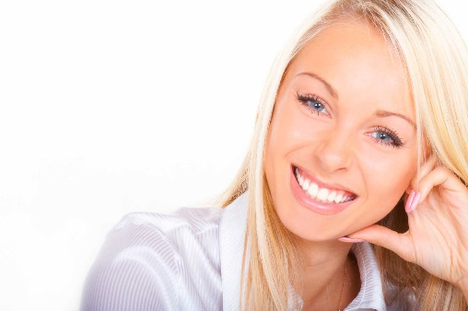
1
2
3
4
5
6
8
9
7

Slide 12
What is your name?
¿Cual es su nombre? (formal)
¿Cual es tu nombre? (informal)
Answer: Mi nombre es______________
¿Como se llama? (formal)
¿Como te llamas? (informal)
Answer: Me llamo___________________

Slide 13
How old are you?
¿Cuantos años tiene? (formal)
¿Cuantos años tienes? (informal)
Answer: Tengo ______años.
Practica con tus compañeros.

Slide 14
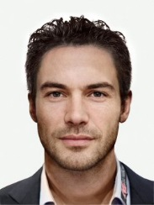
How old is he?
¿Cuantos años tiene el?
El tiene ___________años.
Practica.

Slide 15
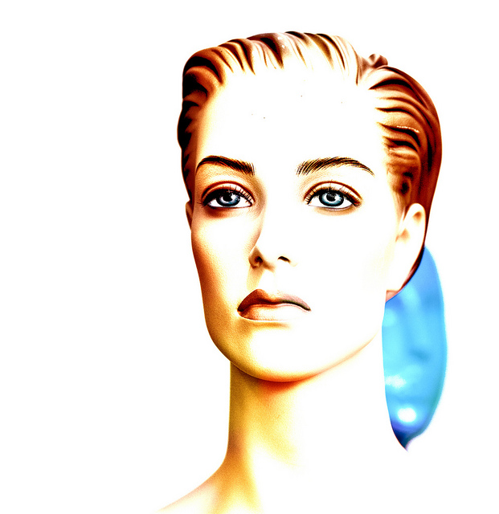
How old is she?
¿Cuantos años tiene ella?
Ella tiene ___________años.
Practica.

Slide 16
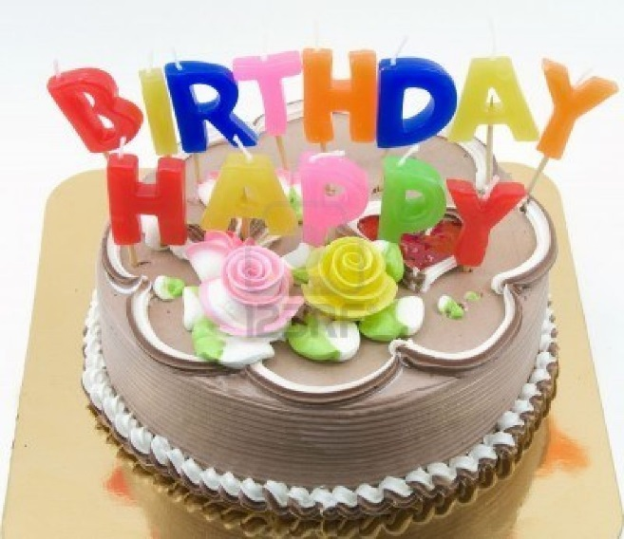
¿When is your birthday?
¿Cuando es tu cumpleaños?
Answer:
Mi cumpleaños es el _______ de_____ .
(number) (month)
Practica con tus compañeros

Slide 17
Where do you live?
¿Donde vive? (formal)
¿Donde vives? (informal)
Answer: Yo vivo en _______________.
Practica

Slide 18
¿What is today’s date?
¿Cual es la fecha de hoy?
Answer:
Hoy es el _________ de ________ de ________
(number) (month) (year)

Slide 19
¿What is today’s day?
¿Qué dia es hoy?
Answer:
Hoy es _________________ (day of week)

Slide 20
Who is he?
¿Quien es el?
Answer: El es ___________(name).
El es Marcos.
El es Antonio.
Practica

Slide 21
Who is she?
¿Quien es ella?
Answer: Ella es ___________(name).
Ella es Maria.
Ella es Rosa.
Practica

Slide 22
I am____________
Yo soy……
Yo soy Sra. Soto.
Yo soy Pedro.
Yo soy Linda.

Slide 23
I am……… or I have…..
Use it for age and for “having” something.
Yo tengo……
Yo tengo 15 años.
Yo tengo un perro (dog).

Slide 24
What do you like?
Que te gusta?
Answer:
Me gusta ____________(verb)
Me gusta estudiar.
Me gusta comer.

Slide 25
Palabras Interrogativas – Question words
¿cuál?
¿Cuántos?
¿Cuándo?
¿Donde?
¿qué?
¿quién?

Slide 26
Can you say the Spanish word? Let’s Practice
Where?

Slide 27
When?

Slide 28
¿quién?
¿quién?

Slide 29
What?

Slide 30
Which?

Slide 31
How many?

Slide 32
When?

Slide 33
¿quién?

Slide 34
Where?

Slide 35
How many?

Slide 36
Which?

Slide 37
What?

Slide 38
How many?

Slide 39
Where?

Slide 40
When?

Slide 41
What?

Slide 42
Which?

Slide 43
¿quién?

Slide 44
Matamoscas
donde
cuál
cuántos
qué
cuándo
quién

Slide 45
How do you spell?
¿Como se escribe_______________?
Como se escribe “gato” (cat)?
g- a-t-o

Slide 46
What do you like?
¿Que te gusta?
Answer:
Me gusta_______________. (verb)
Me gusta comer pizza.
Me gusta correr.
Me gusta estudiar Español.

Slide 47
I don’t like…..
No me gusta……… (verb)
No me gusta correr.
No me gusta limpiar.
No me gusta el refresco.

